Slide 1
ASP.NET
Elizeu Madeira
Eduardo Cardoso
João Paulo Duarte

Slide 2
.NET
Plataforma de desenvolvimento
  Semelhantemente ao JAVA, o programador não escreve o sistema para uma plataforma específica.
  Duplo-compilados, uma na distribuição (gerando "bytecodes“) e outra na execução.
    Códigos (ex.:assembly)
    Compilador JIT (just-in-time)

Slide 3
.NET - Linguagens
APL
Boo
Clarion
COBOL
Component Pascal
C♯
C++
F♯
Eiffel
Forth
Fortran
Haskell
Java
JScript
J♯
Lua
Mercury
Piet
Oberon
Object Pascal
Oz
Pascal
Perl
PowerBuilder
PowerShell
Python
RPG
Ruby
Scheme
SmallTalk
Standard ML
Visual Basic
xBase

Slide 4
.NET
Tipos de projetos
  EXE - Arquivos Executáveis, Programas
  DLL - Biblioteca de Funções
  ASPX - Página Web
  ASMX - Web Service

Slide 5
ASP
Estrutura de bibliotecas básicas para processamento de linguagens server-side de sistemas web
Resultado final -> HTML
Servidor Windows: IIS (Internet Information Service)
Servidor Linux: Tomcat

Slide 6
ASP - Linguagens
VBScript
Jscript
PerlScript
TCL
Python

Slide 7
ASP.NET
Componente do IIS
Plataforma da Microsoft para desenvolvimento WEB
Herda caracteristicas do .NET Framework
  O programador pode escolher uma das mais de 30 linguagens permitidas pelo .NET

Slide 8
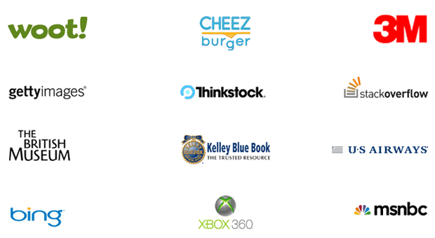
Uso

Slide 9
Vantagens
Compilado antes da execução (ganho de performance)
Fornecido gratuitamente com o Windows (sistema operacional mais utilizado no mundo)
Controles
  Alta produtividade (“arrasta e puxa”)
  Basta copiar .DLLs de componentes para utiliza-los (sem grandes configurações)

Slide 10
Vantagens
Desempenho, pois utiliza código compilado
  Superior ao seu antecessor, o ASP (agora chamado de “ASP clássico”)
  Possibilidade de armazenamento em Cache.
Facilidade de aprendizado, uma vez que o programador pode escolher uma entre as mais de 30 linguagens que a plataforma suporta.

Slide 11
Vantagens
Configurações XML
Recupera-se de memory leak e crashs

Slide 12
Desvantagens
Possibilidade de fazer Engenharia-Reversa no sistema
Necessidade do Framework .NET e do servidor IIS
Hospedagem mais cara (Servidor Windows)
Apenas as linguagens VB.NET e C# são nativas. As demais são adicionadas via componentes
Portabilidade. Só roda em algumas versões do Windows.

Slide 13
Desvantagens
O modelo de adaptive render nem sempre funciona
Não é open source
Nem todos os SGBDs fornecem um conector .NET (possibilidade de conexão via ODBC, porém)

Slide 14
Bibliografia
http://www.inforlogia.com/vantagens-e-desvantagens-do-asp/
http://falandoti.com.br/vantagens-do-asp-net/
http://www.asp.net
http://projetoles.wikispaces.com/ASP.NET

